Slide 1
Stockcontrol
Feito por Vitor Scudeler Lopes

Slide 2

Contexto de negócio
Empresas com falta de organização com estoque
Perda de produto
Quantidade mal controlada dos produtos
Falta de organização ao cadastrar produtos/estoque
Perda de informações
Esse mercado vem crescendo muito em torno dos anos, juntamente com a tecnologia, hoje em dia quase todos os comércios tem tecnologia para auxiliar.

Slide 3
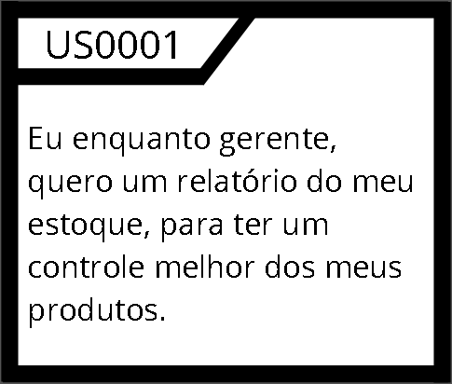
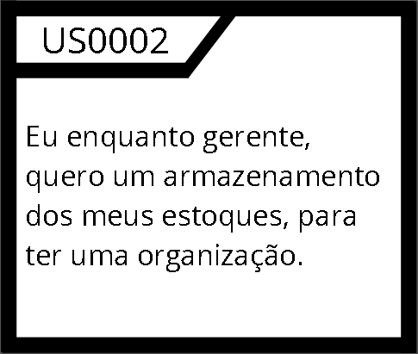
User Story

Slide 4
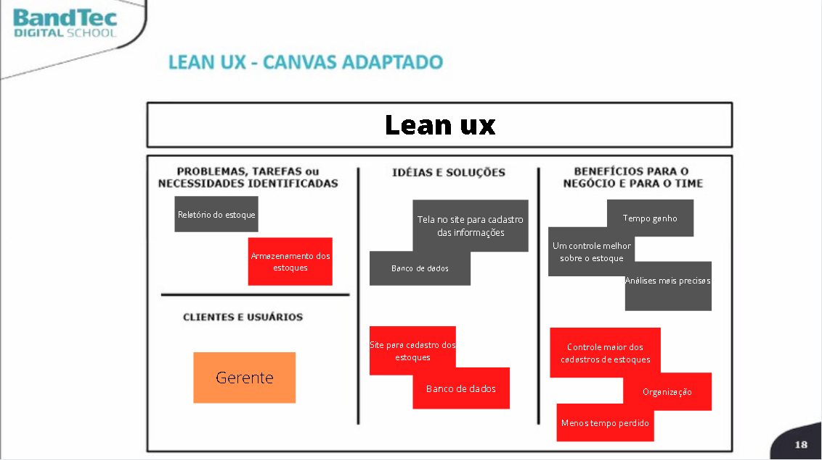

Slide 5
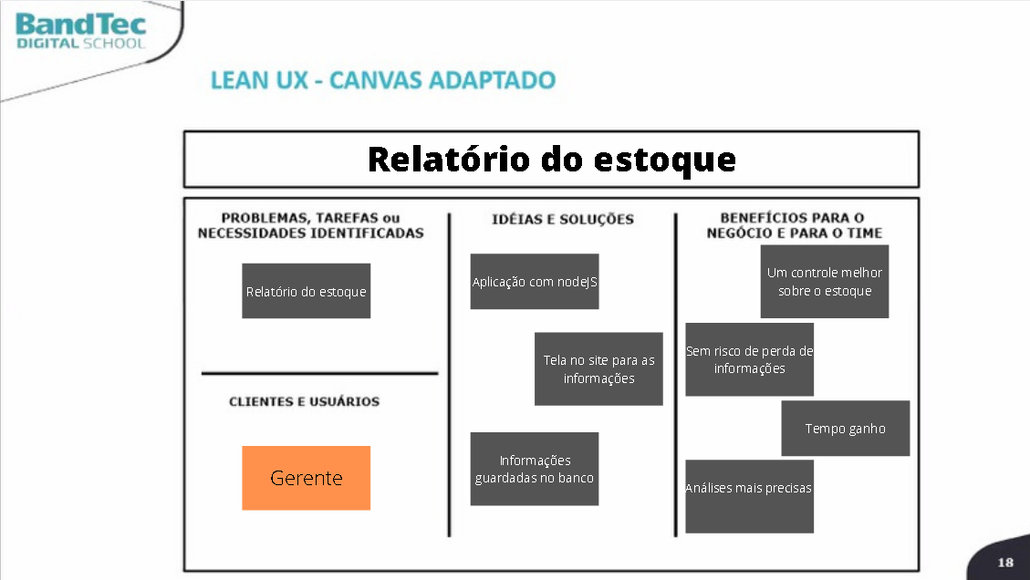

Slide 6
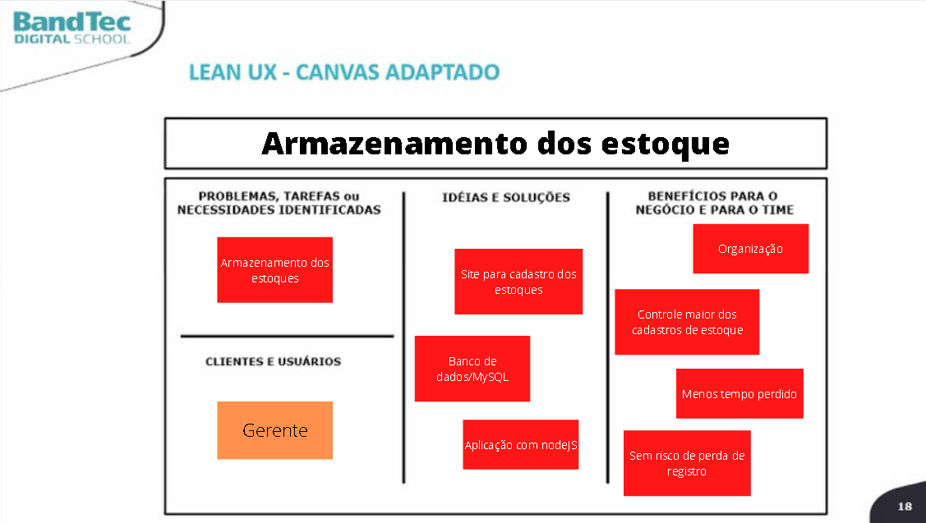

Slide 7
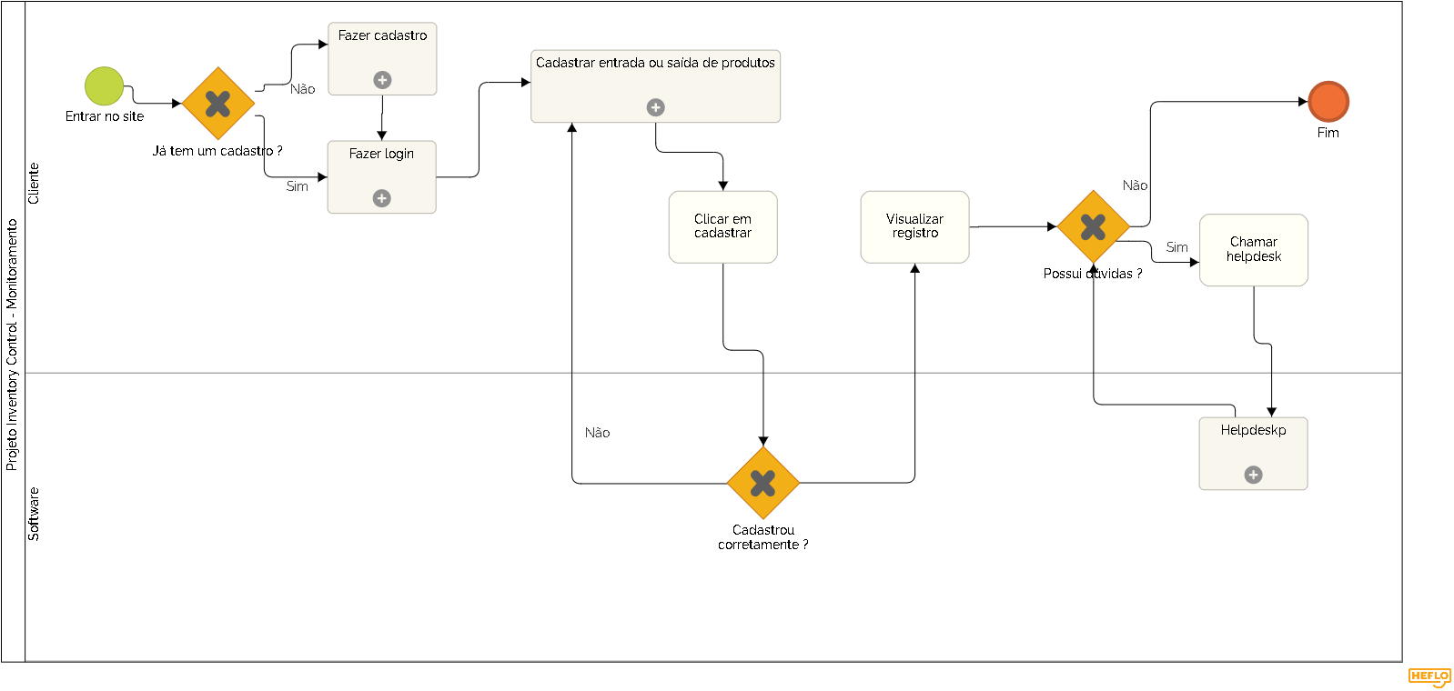
BPMN – Controle do estoque

Slide 8
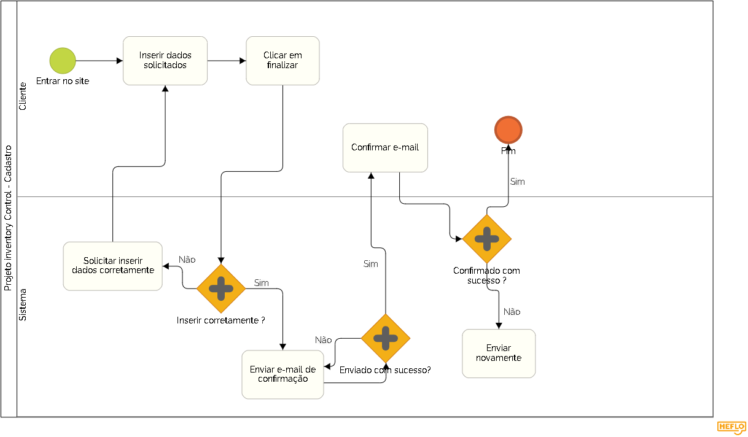
BPMN – Cadastro

Slide 9
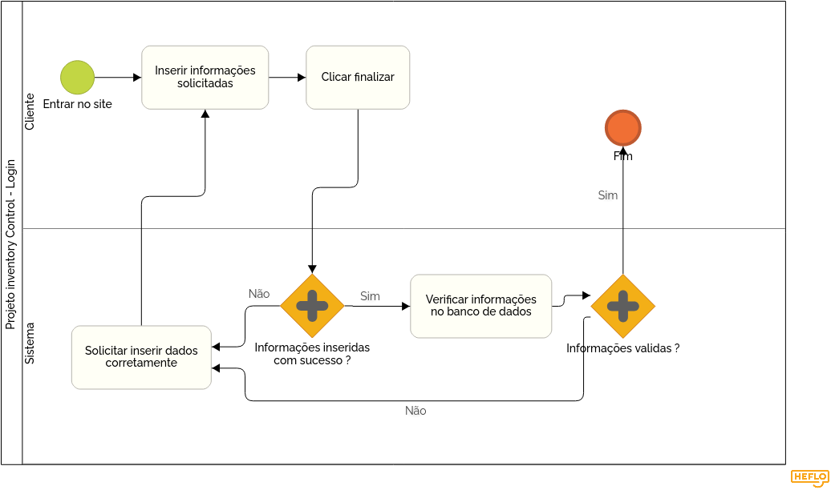
BPMN – Login

Slide 10
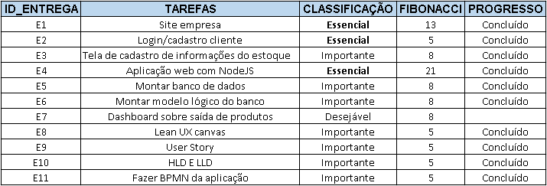
Backlog

Slide 11
Solução de negócio

Slide 12
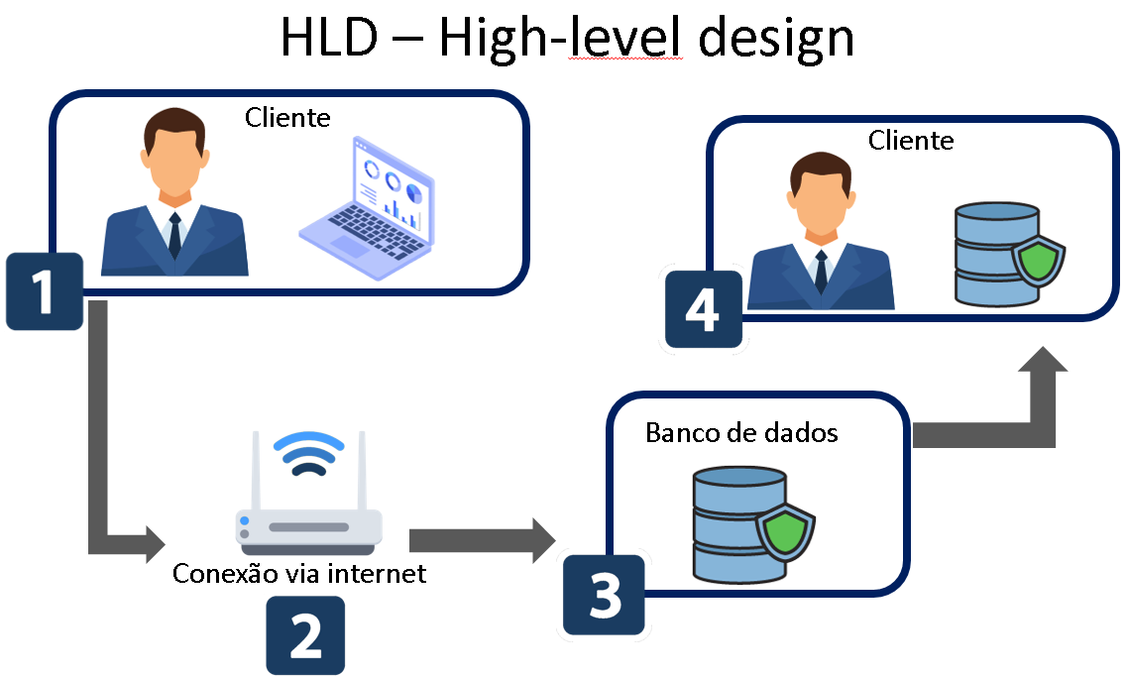

Slide 13
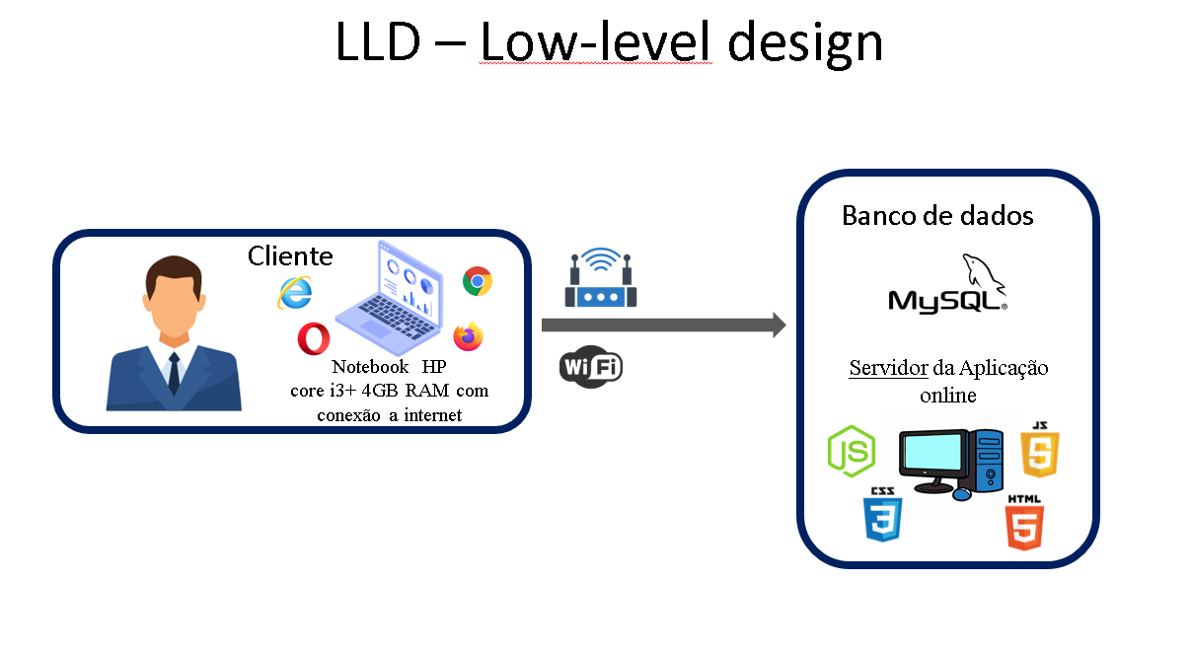

Slide 14
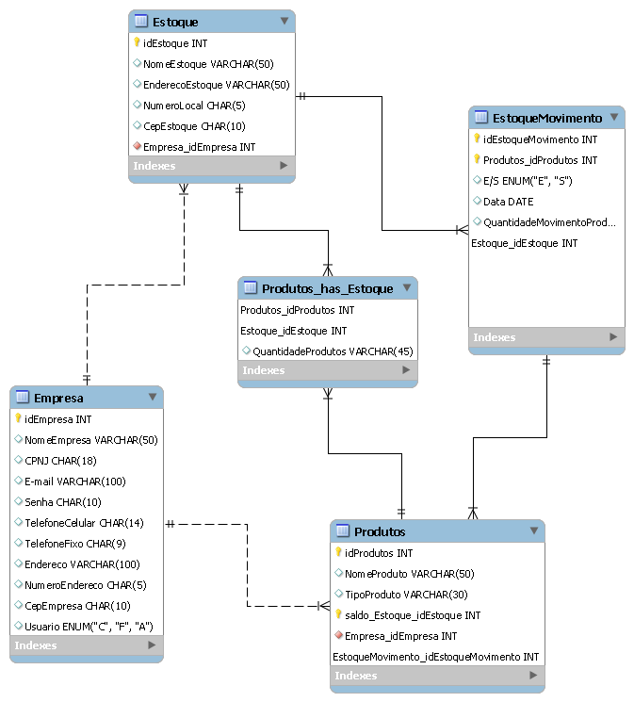
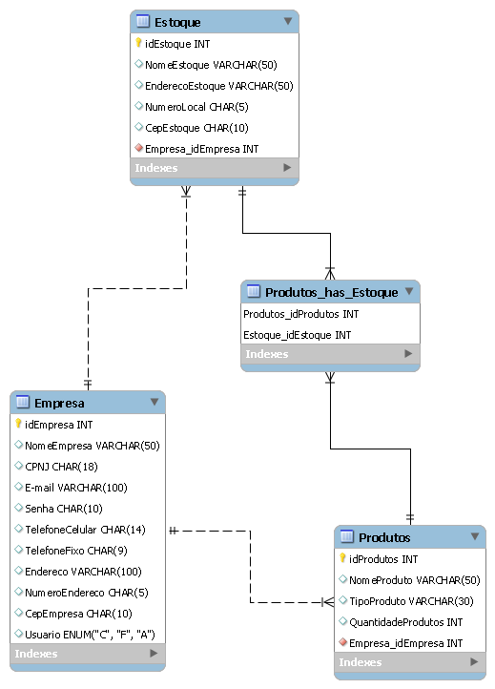
Modelo lógico

Slide 15

Agradecimento

